Slide 1
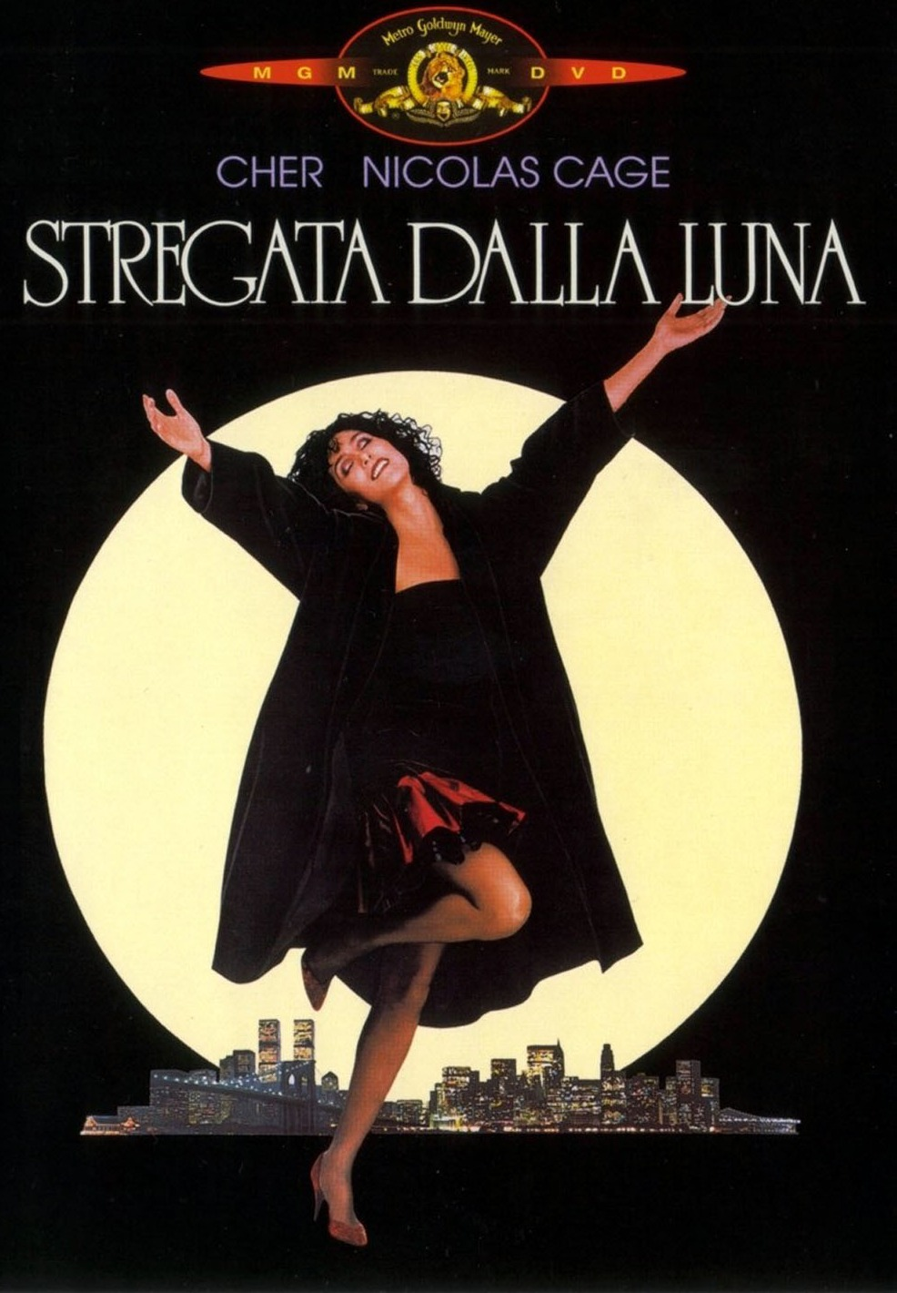
UTE – Università Cardinal Colombo - MILANO
Giovedì, 30 gennaio 2025
«MOONSTRUCK-
STREGATA DALLA LUNA»
Amori ed errori
di una famiglia italoamericana
a New York.

Slide 3
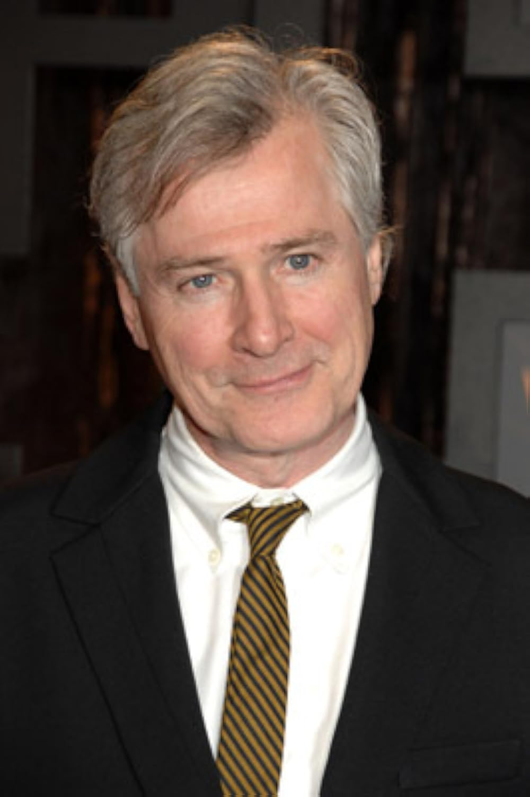
L’autore del soggetto del film, l’americano
John Patrick Shanley.

Slide 4
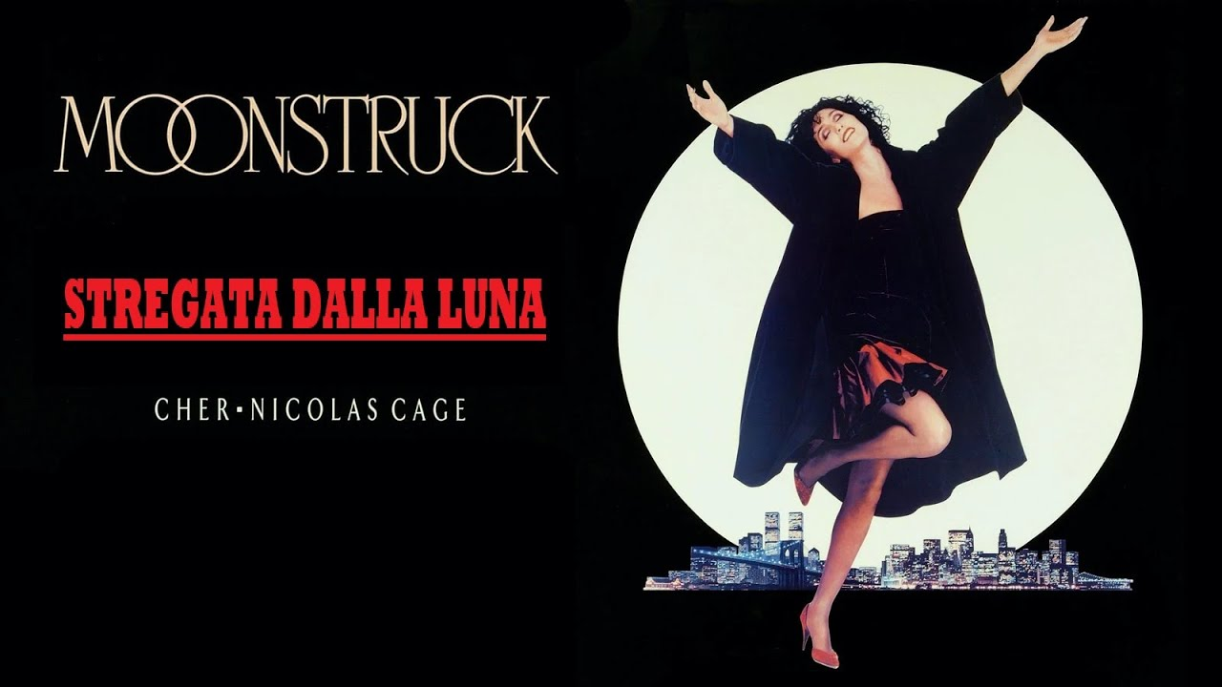

Slide 5
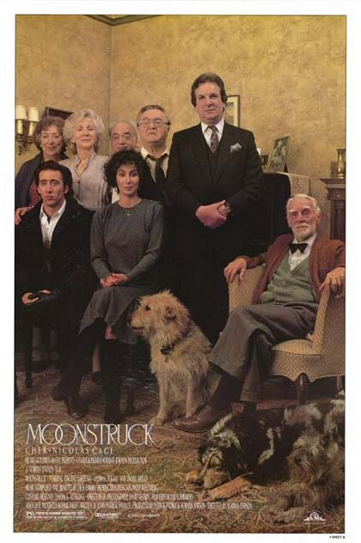

Il CAST del film, 1987
Norman Jewison Il regista

Slide 6
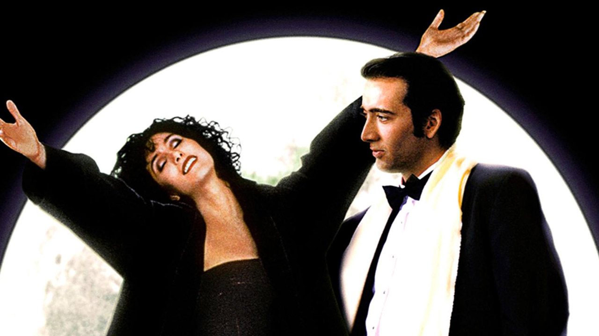
I protagonisti del film. Loretta Castorini, l’attrice Cher.
Ronny Cammareri, l’attore Nicolas Cage.

Slide 7


Slide 8
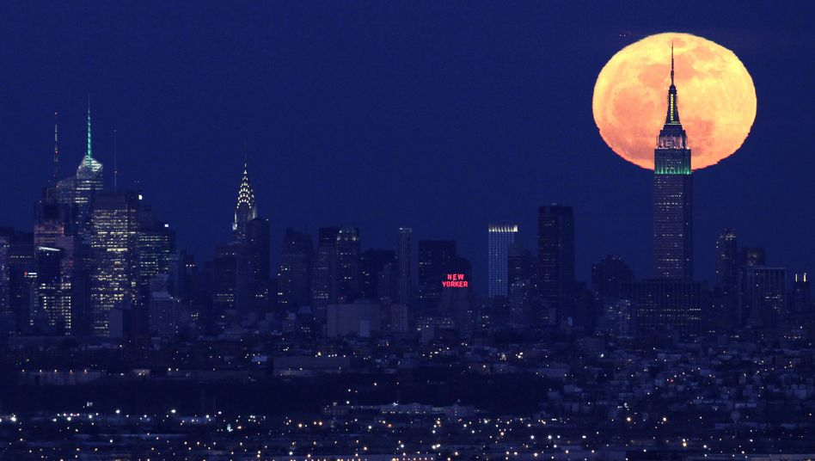

Slide 9


Slide 10

New York by night!

Slide 11
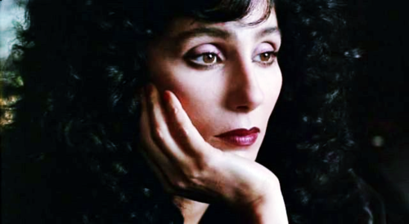
La protagonista femminile, Loretta Castorini, l’attrice americana Cher.

Slide 12
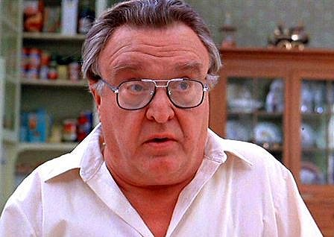
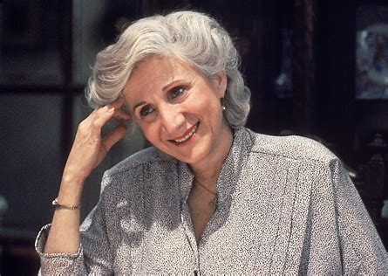
Il padre Cosmo Castorini La madre Rose Castorini

Slide 13
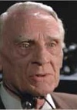
Nonno Castorini, l’attore Feodor Chaliapin.

Slide 14
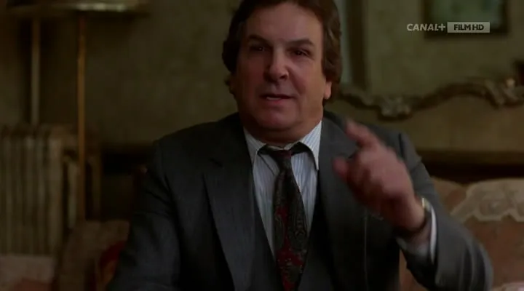
Il fidanzato Jonny Cammareri, l’attore Danny Aiello.

Slide 15


Slide 16
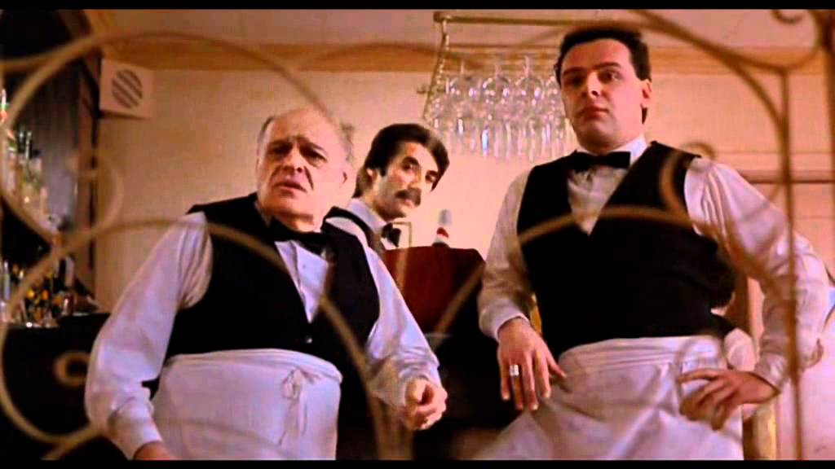
Il personale del Ristorante Italiano a Brooklyn.

Slide 17
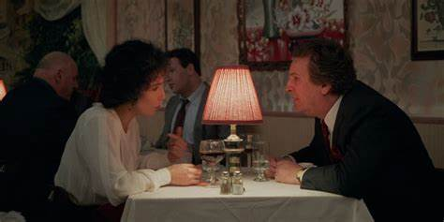
Loretta e Jonny a cena al ristorante italiano a Brooklyn.

Slide 18
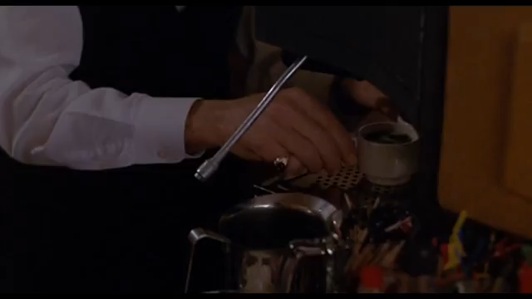

Slide 19
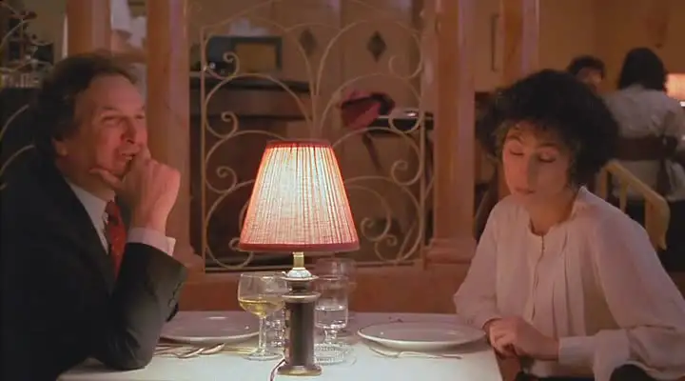
Le nozze saranno celebrate solo dopo la scomparsa della madre di Jonny.

Slide 20
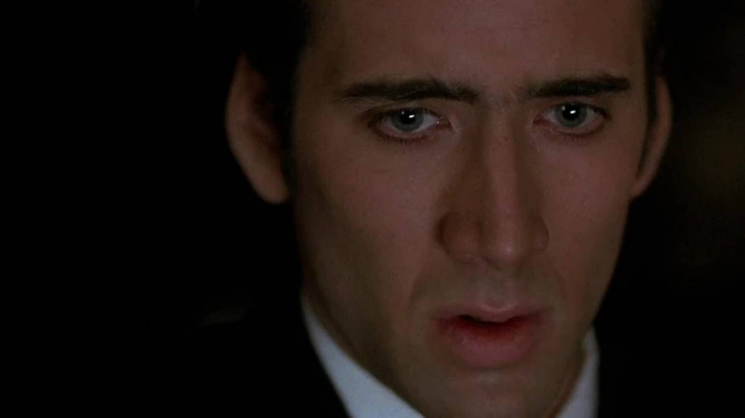
Ronnie, il fratello di Jonny Cammareri, l’attore Nicolas Cage.

Slide 21
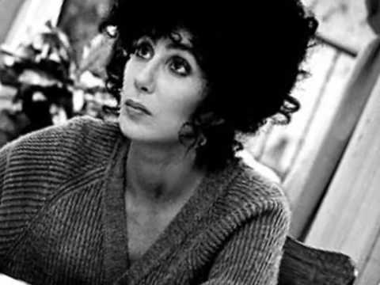

Slide 22
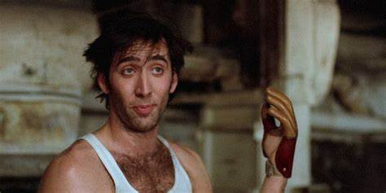
La protesi di Ronny Cammareri alla mano sinistra.

Slide 23
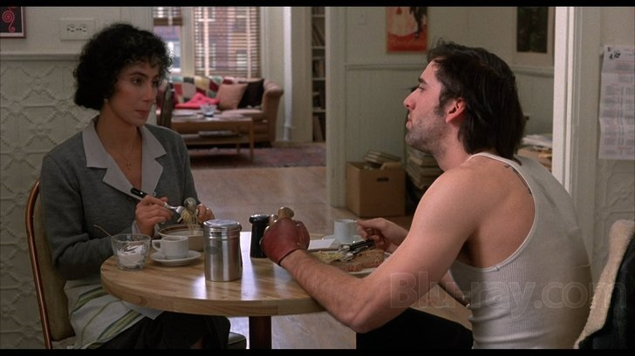
Loretta a tavola cerca di convincere Ronny a riallacciare i rapporti col fratello.

Slide 24
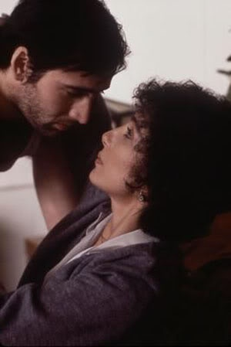

Slide 25
Loretta verso il cielo notturno di New York.

Slide 27
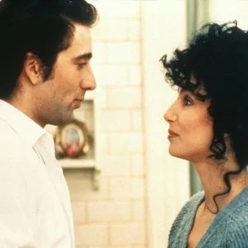
La mattina dopo Loretta e Ronny a confronto.

Slide 28

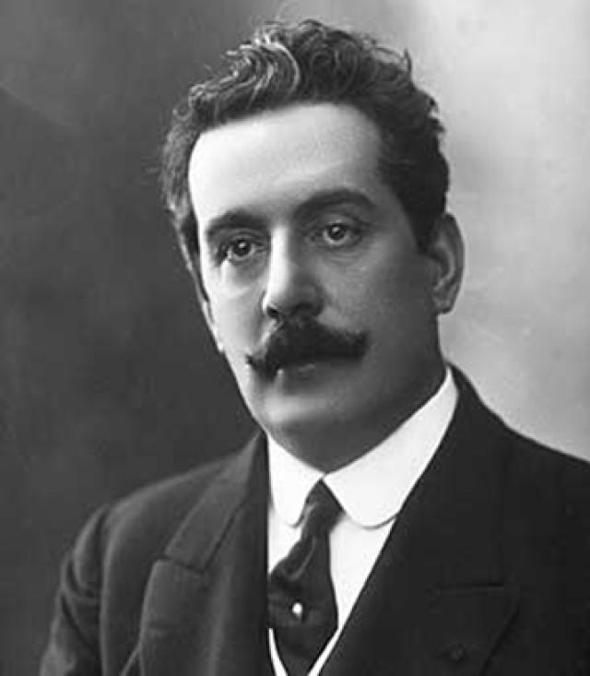
Il Melodramma Il compositore Giacomo Puccini.

Slide 29

Il MET, Metropolitan Theater di New York.

Slide 30
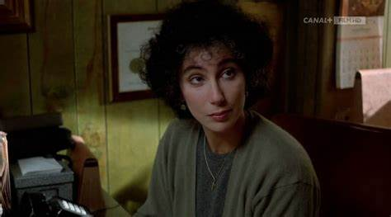
«Uscita dall’ufficio Loretta va a farsi bella»

Slide 31
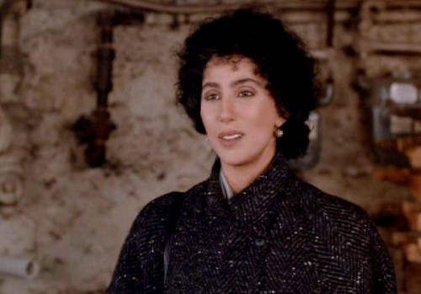
…poi va in chiesa a confessare…

Slide 32
Il padre Cosmo Castorini, l’attore Vincent Gardenia.
La madre Rose, l’attrice americana Olimpya Dukakis.

Slide 33
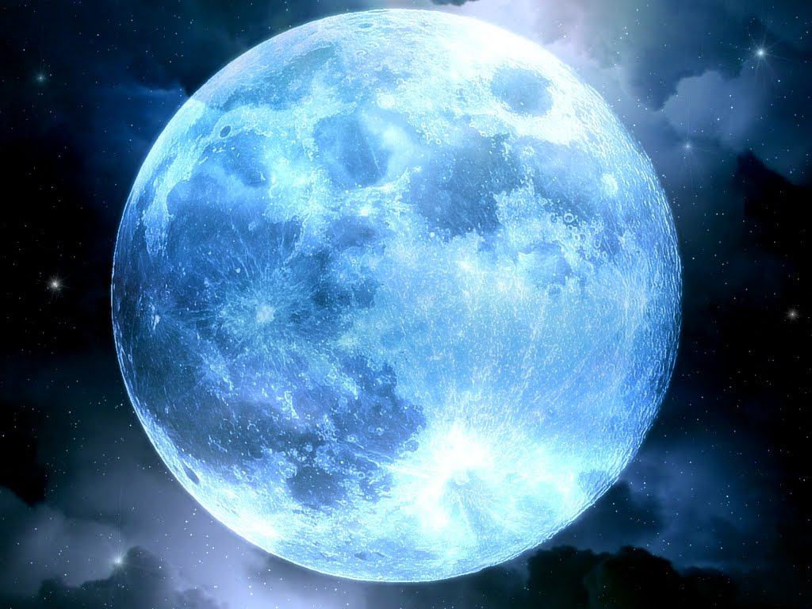
“Folle è l’uomo che parla alla luna. Stolto chi non le presta ascolto.
Ma tu chi sei che, avanzando nel buio della notte, inciampi nei miei più segreti pensieri?” (William Shakespeare, da Romeo e Giulietta)

Slide 34
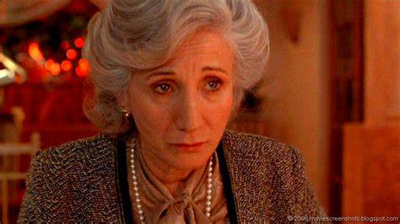
Rose Castorini al ristorante si intrattiene con uno sconosciuto.

Slide 35
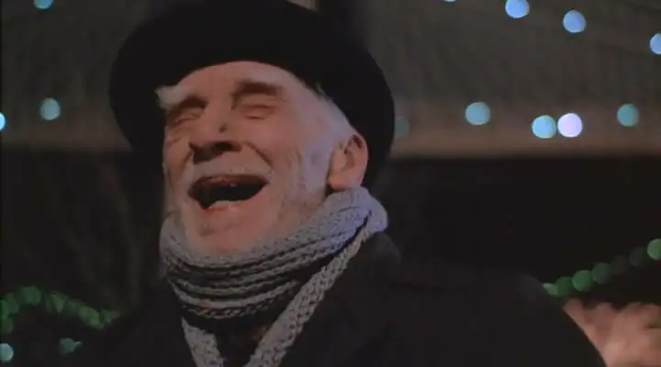
Il nonno Castorini in giro con i cani che abbaia alla luna!

Slide 36
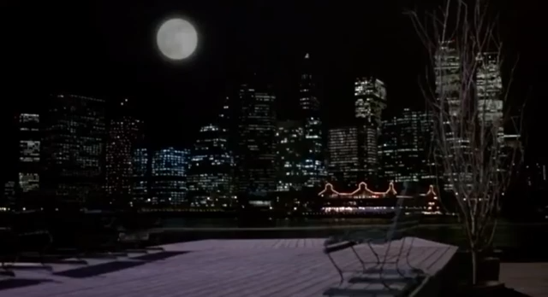

Slide 37
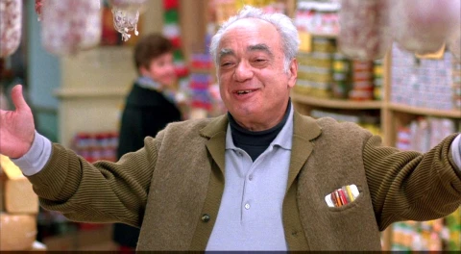
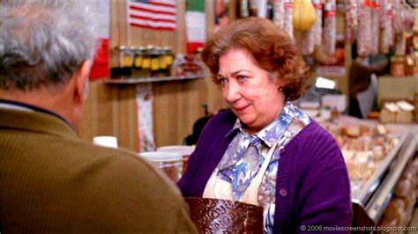
Lo zio Raymond Cappomaggi, l’attore Louis Guss.
La zia Rita Cappomaggi, l’attrice Julie Bovasso.

Slide 38


Slide 39
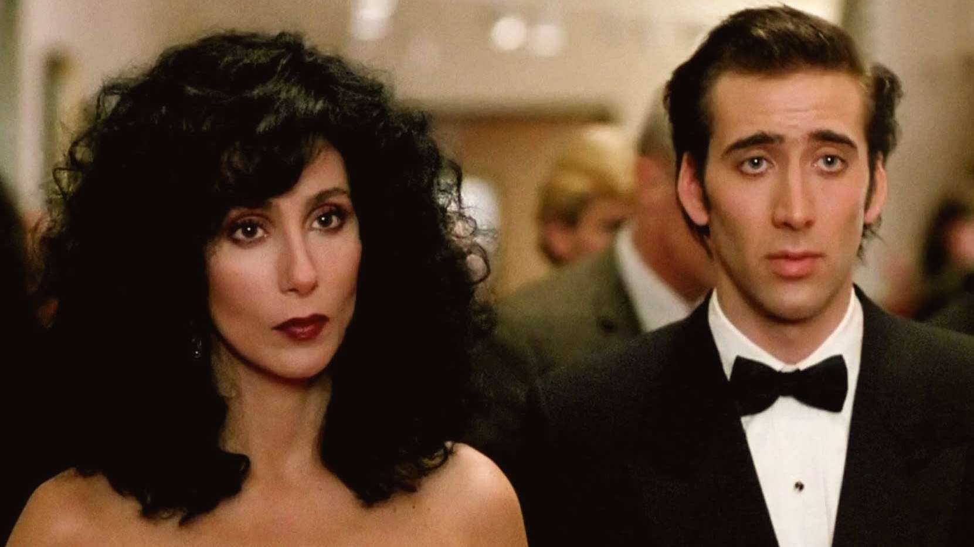

Slide 40
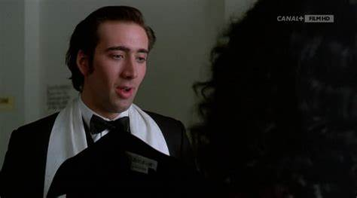

Slide 41
Il MET, Il Metropolitan di New York.

Slide 42


Slide 43
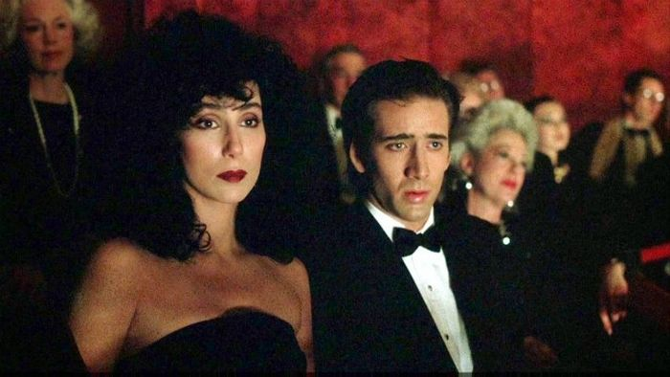
Loretta e Ronny assistono al MET alla Bohème di Puccini.

Slide 44
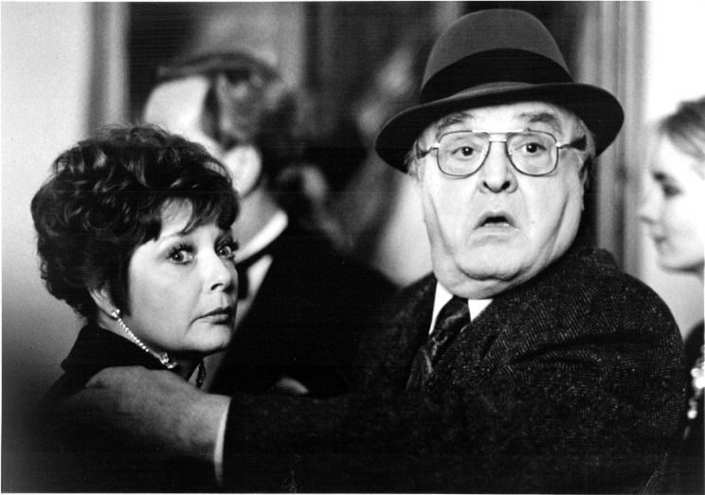
Cosmo Castorini con l'amante Mona, l'attrice Anita Gillette, nel foyer del MET.

Slide 45
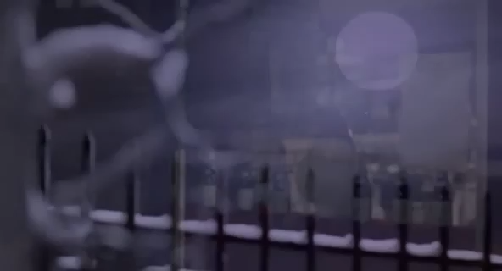

Slide 46
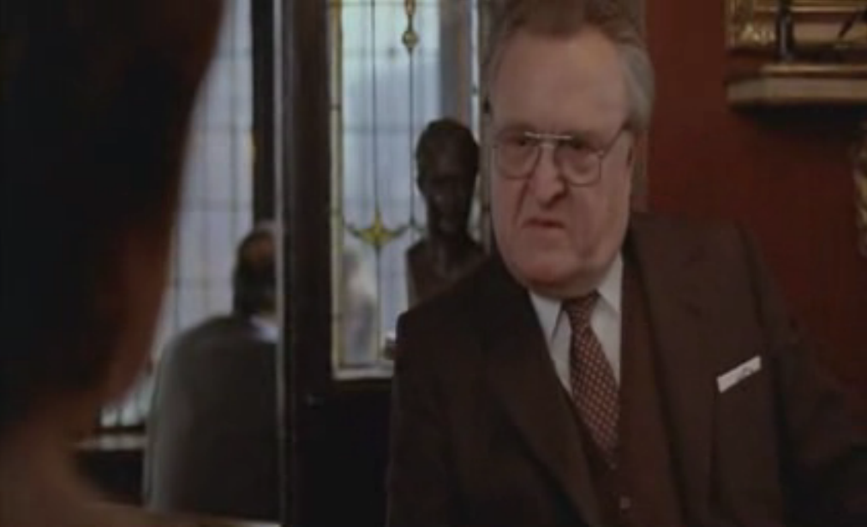

Slide 48
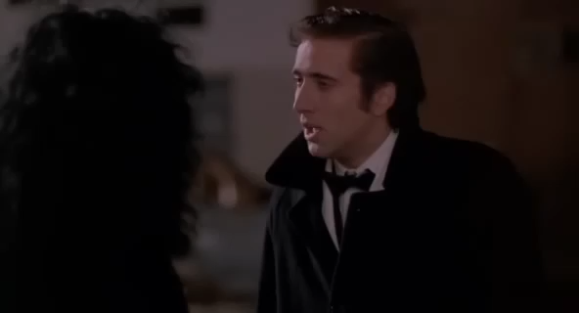

Slide 49
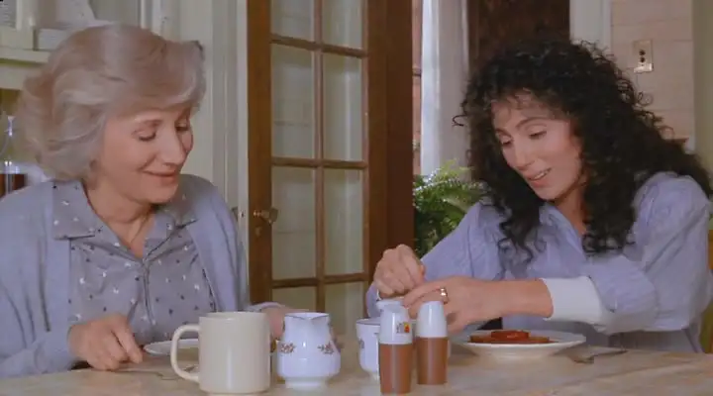
La madre Rose: «Loretta, i tuoi capelli sono diversi!»
Loretta: «Mamma, anche il resto è diverso!

Slide 50
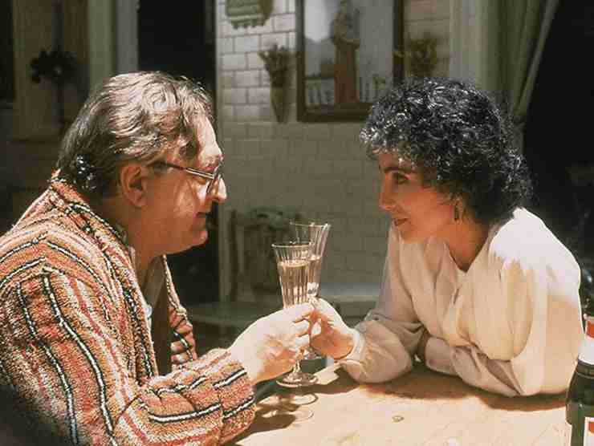
Cosmo e la figlia Loretta a colloquio.

Slide 51
Il fidanzato di Loretta Jonny Cammareri.

Slide 52
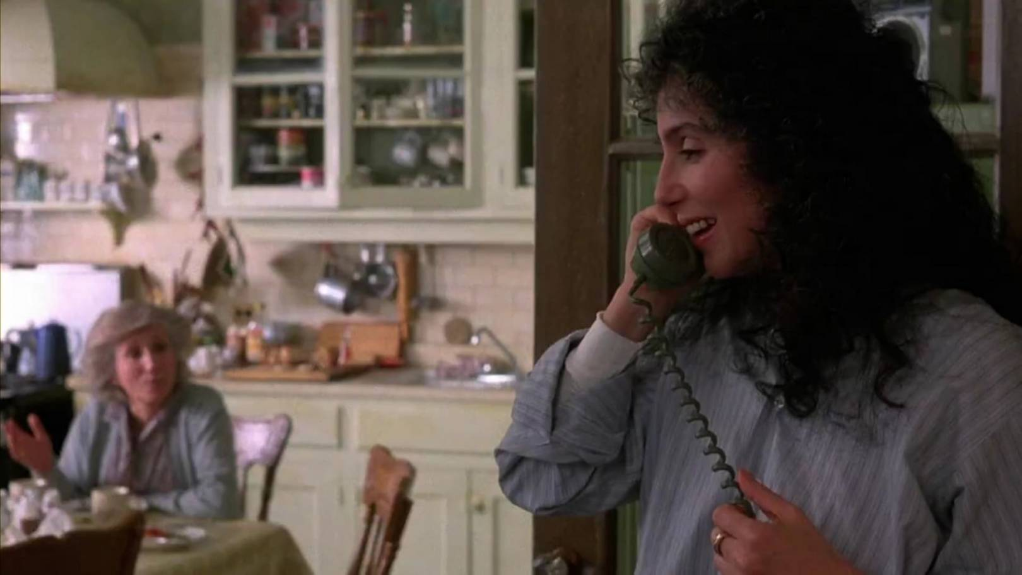
Loretta risponde al telefono alla zia Rita.

Slide 53
Lo zio Raymond Cappomaggi, l’attore Louis Guss.
La zia Rita Cappomaggi, l’attrice Julie Bovasso.

Slide 55
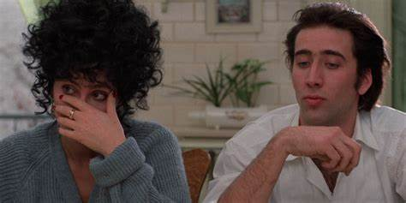
Ronny chiede a Loretta di rinunciare al fratello Jonny.

Slide 56
La madre Rose: «Loretta, ma tu lo ami Johnny?»
Loretta - No.
Rose: «Bene. Quando li ami ti fanno perdere la testa».

Slide 57
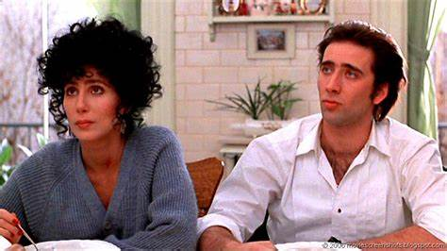
Ronny invitato da Rose a colazione a casa Castorini.

Slide 58
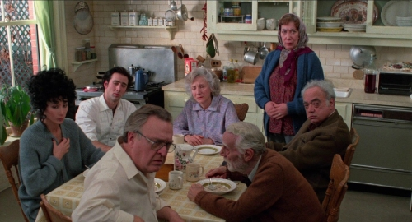
La famiglia al completo seduta a colazione in attesa di Jonny Cammareri.

Slide 59
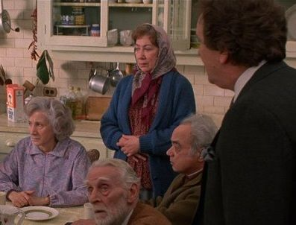
Jonny Cammareri spiega a Loretta che non può più sposarla.

Slide 60
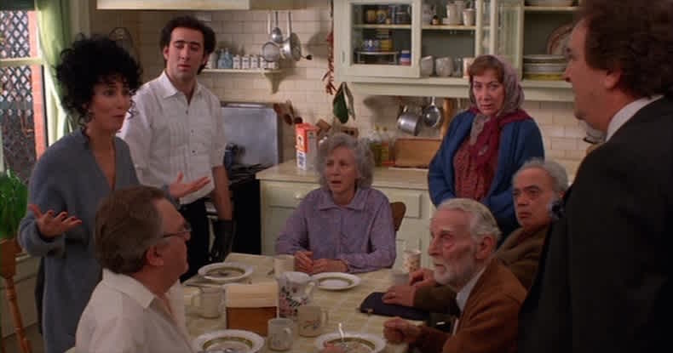
Loretta risponde al suo fidanzato Jonny Cmmareri.

Slide 61
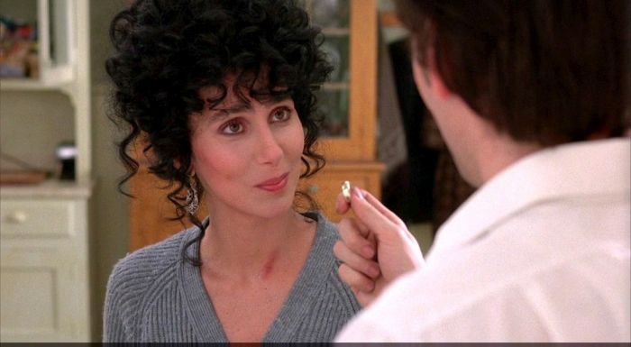
Ronny consegna l’anello del fratello a Loretta e le chiede di sposarlo.

Slide 62
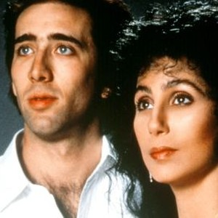

Slide 63
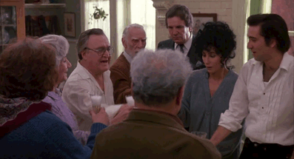
Il brindisi a casa Castorini per Loretta e Ronny.

Slide 68


Slide 69
GRAZIE
Alla prossima
Giovedì, 6 febbraio 2025
“LA VIE ET RIEN D’AUTRE”
di Jean Cosmos, 1989

